Slide 1

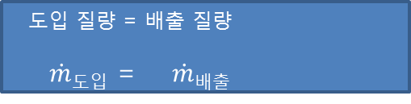
도입 질량 = 배출 질량
$\dot{m}$_{도입} = $\dot{m}$_{배출}
각 성분의 도입 질량 = 각 성분의 배출 질량
장치에 들어가는 질량
장치 안에 축적되는 질량
장치로부터 나가는 질량
소금물
30kg/s
12kg/s
$\dot{m}$ kg/s
5kg/s
수도물
30kg/s
17kg/s
$\dot{m}$ kg/s

Slide 2
총괄 물질량 수지
전체 도입 물질량
=
전체 배출 물질량
성분 물질량 수지
전체 도입 물질량
=
전체 배출 물질량
전체 도입 물질량
×
도입 성분의 물질량 분율
=
전체 배출 물질량
×
배출 성분의 물질량 분율

Slide 3


벤젠 400 kg/h
톨루엔 $\dot{m}$₂ kg/h
원료 1,000 kg/h
벤젠 500 kg/h
톨루엔 500 kg/h
정류 장치
벤젠 $\dot{m}$₁ kg/h
톨루엔 450 kg/h
탑위 생성물 n₂ kmol/h
벤젠 95%
톨루엔 5%
원료n₁ =100 kmol/h
벤젠 30%
톨루엔 70%
정류탑
탑밑 생성물 n₁ kmol/h
벤젠 10%
톨루엔 90%

Slide 4
20% H₂SO₄ m₁ = 100L
H₂SO₄ (20%, 0.2)
H₂O(80%, 0.8)
30% H₂SO₄ m₃ = ?
H₂SO₄ (30%, 0.3)
H₂O(70%, 0.7)
혼합기
50% H₂SO₄ m₂ = ?
H₂SO₄ (50%, 0.5)
H₂O(50%, 0.5)
메탄올 수용액 = 500kg
메탄올 30%
물 70%
메탄올 수용액 = ?
메탄올 ?%
물 ?%
혼합기
메탄올 수용액 = 200kg
메탄올 70%
물 30%

Slide 5
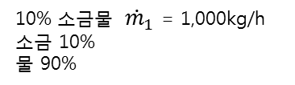

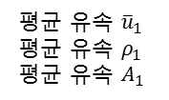
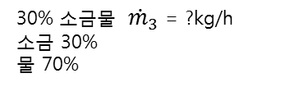
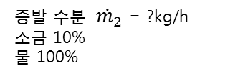
평균 유속 ${\overline{u}}_{1}$
평균 유속 $ρ_{1}$
평균 유속 $A_{1}$
$${\overline{u}}_{2}$$
$$ρ_{2}$$
$$A_{2}$$
단면 ①
단면 ②
증발 수분 $\dot{ m_{2}}$ = ?kg/h
소금 10%
물 100%
10% 소금물 $\dot{ m_{1}}$ = 1,000kg/h
소금 10%
물 90%
증발기
30% 소금물 $\dot{ m_{3}}$ = ?kg/h
소금 30%
물 70%

Slide 6
주위
열
화공 장치
일
경계
에너지 도입량
=
에너지 배출량

